Slide 1
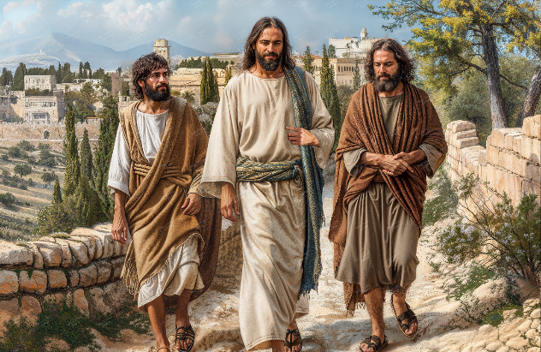
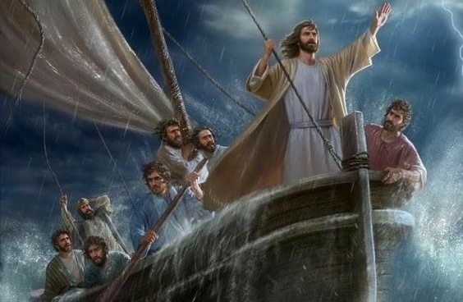
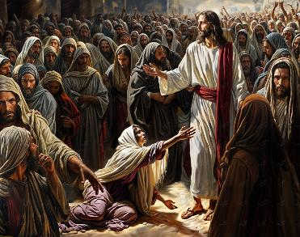
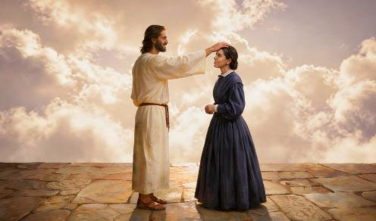
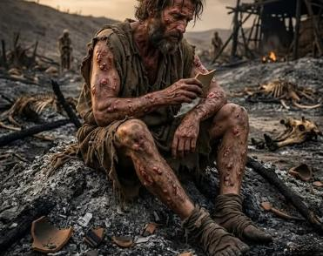
Lesson 11 mar Jun 13, 2026
GIK MADWOKO JI CHIEN

Slide 2
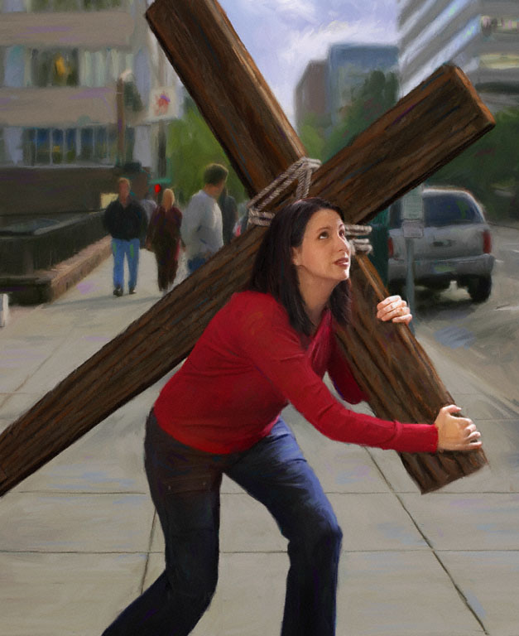

“To ok mano kende! To wabedo mamor kata mana e masiche mwaneno, nikech wang’eyo ni masira kelo kinda, to kinda miyo ng’ato bedo gi chuny ma Nyasaye oyiego, kendo chuny ma kamano miyo ng’ato bedo gi geno. To geno ma kamano ok kuod wiwa, nikech Roho Maler ma Nyasaye osemiyowa osepong’o chunywa gi hera mar Nyasaye” (Jo-Rumi 5:3–5)

Slide 3
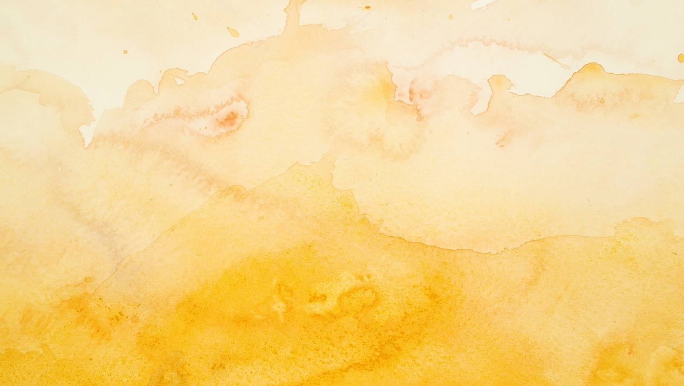
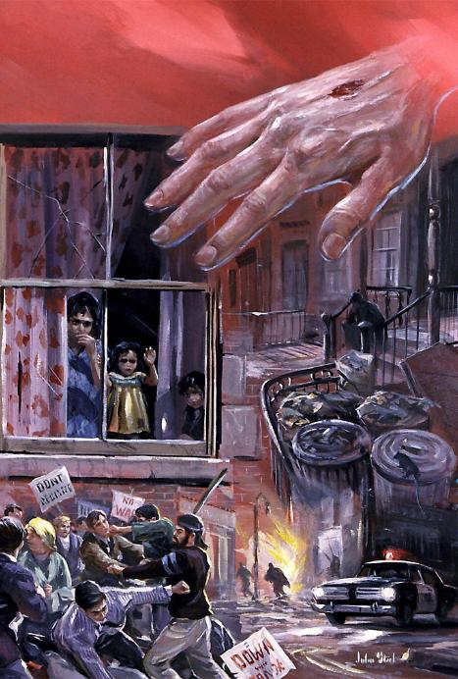
Wadak e piny mopong’ gi richo kod chandruok. Waduto waromo gi pek e kinde moro ma nyalo miyo wabed gi penjo kuom hera mar Nyasaye.
Watimo nang’o e kinde ma kamago?
Wabiro puonjore kaka ji moko ma owuo kuomgi e Biblos ne otimo e kinde mane gin gi pek mopogore opogore mag ngima, kod kaka ranyisigi nyalo konyowa mondo wabed motegno ka waromo gi gik ma kamago.
Apaka mag ngima
Tuoche
Masiche
Nyosruok mar chuny
Ne Yesu

Slide 4

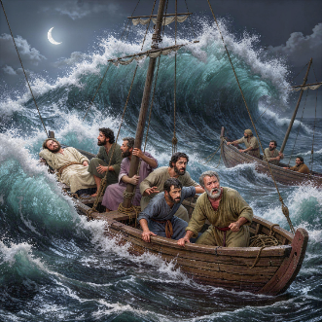
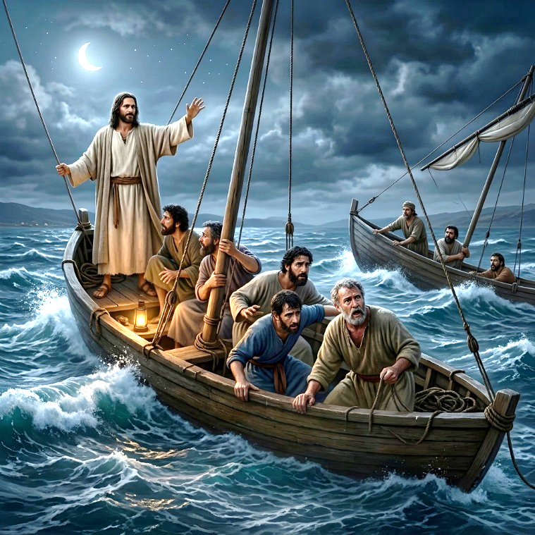
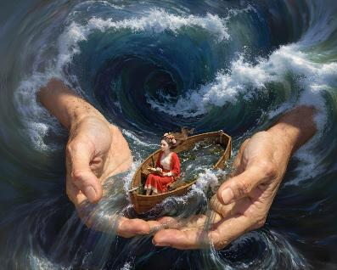
APAKA MAG NGIMA
“Bang’e ahiti mang’ongo notugore kendo apaka ne goyo yie ma koro pi ne chiegni pong’e.” (Mariko 4:37)
Ng’ado Nam mar Galili e chuny otieno, kata ka yamo mager kudho, ne ok en gima nyien ni Petro, Andrea, Jakobo kod Johana mane gin jolupo mane nigi lony e mamalo.
Kata kamano, yamo magerno ne obuogogi. Ahiti mang’ongo notugore, kendo apaka ne goyo yie ma koro pi ne chiegni pong’e kendo keto ngimagi e masira. Bang’e ne gifwenyo ni... Yesu ni kanye? Onindo? Ang’o momiyo ok okonywa? Be odewo gima timorenwa? (Mariko 4:35-38)
E ngimawa wakalo e apaka. Wakwayo Yesu mondo okonywa, to nenore ni onindo. Ok wawinj ni entie. To en kanyo.
Rit kinde mar kwero yambwa: “Ling’!, Pie!” (Mariko 4:39). Oparowa (1 Petro 5:7). Onyalo kweyo apakawa. Kik wiyi wil pake sama otimo kamano (Mariko 4:40-41).

Slide 5

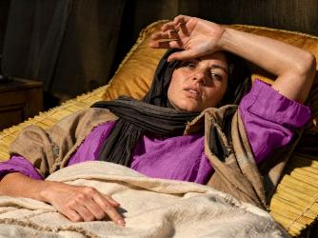
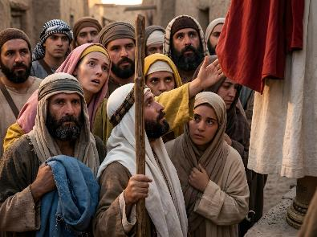
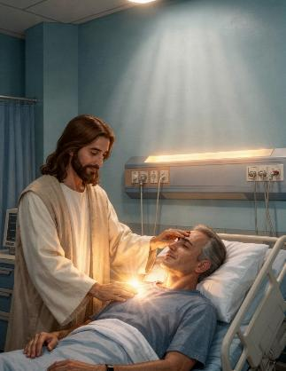

TUOCHE
“kowacho e chunye niya, ‘Ka anyalo mulo kata mana lawe kende, to abiro doko mangima’ ” (Mariko 5:28)
Rem mar ich machuer kuom higni apar gi ariyo ma onge jathieth mane nyalo change, ne oweyo dhakono e dhier kendo ka oonge geno (Mariko 5:25-26). E kindegi, nitie pinje moko ma onge gi thieth ma onge chudo, kendo siganani nyalo bedo ni pod en adier e pinjego.
E yo moro amora, waduto wanyalo yudore e okenge ma tuo otweyowa kendo othung’owa, ma ok wayud konyruok.
Dhakono ne oneno konyruok kuom Yesu, kendo yie mare ne orese (Mariko 5:27-29).
Nyaka wabed gi yie ni Yesu nyalo tiyo kod jothieth ma nigi lony mondo ochangwa, kata timo hono ratiro kuomwa.
Kata kamano, Yesu luongowa mondo waket ting’wa duto kod parruok duto kuome (Math. 11:28-30).

Slide 6

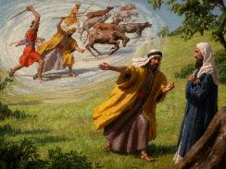
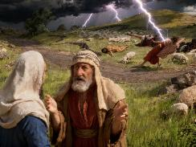
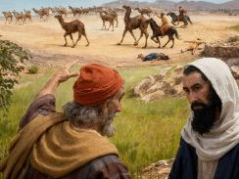
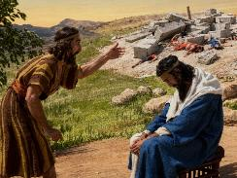
MASICHE
“Kata ka tuo oketho denda kamano,
to e ringruokni anane Nyasaye.” (Ayub 19:26)
Lweny, tulo, kod masiche ma fwenyore ne oloko ngima Ayub chuth (Ayub 1:13-19). Wan duto waromo gi masiche, bed ni gin ma fwenyore kata ma ikelo gi richo ma opong’o pinyni.
Wabiro timo ang’o? Ang’o ma Ayub notimo?
Ne ok okwano Nyasaye ka jaketho kata kwede
Ne omoko kuome gi tekone duto
Ne ogeno kata e kinde mane en ei mudho chuth
Ne oketo wang’e kuom kinde mabiro ma nigi duong’ (Ayub 19:25-27)
Ka ok wabedo gi chuny mool, wabiro neno ni kata e tembewa matek moloyo chuth, Nyasaye nitie kinde duto. Oherowa kendo ojiwowa mondo wayud teko kuom yomyom, chir kuom oolo, kod geno kuom masira (Joel 3:10; Rumi 5:3-5).
Ka dipo ni intie e pek moro sani, ket pachi kuom adiera ni hera kod rit mar Nyasaye kuomi e gino ma nigi arita makare kendo ma ok lokre chuth e ngimani.

Slide 7

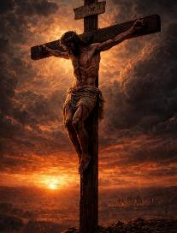
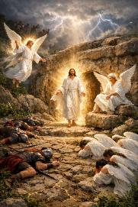
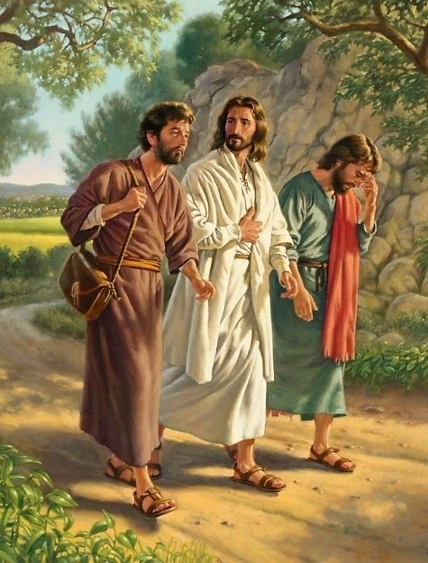
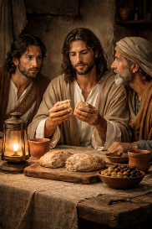
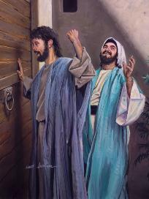
NYOSRUOK MAR CHUNY
“To wan, ne wageno ni en ema dores Israel…” (Luka 24:21a)
Gima nie paro: Yesu e Mesia ma biro waro Israel. Gima adier: Osetho (Luka 24:18-21).
Nyosruok mar chunygi ne duong’ ahinya mane ok nyal we giyie kata kane gineno ranyisi makare chuth mar chier Yesu (Luka 24:22-24).
Kuom horuok, Yesu nokonyogi mondo giyud geno kendo. Gikone, “wang’gi noyepo” (Luka 24:31), kendo ne giringo mondo gijiw jogo mane pod chunygi onyosore (Luka 24:32-35; 2 Jokorintho 1:4). Ang’o ma wanyalo puonjore kuom gima ne otimore negi?
Ok onego wawe kiawa odonji e pachwa
Yesu wuotho e bathwa kata e kinde ma wan-gi chuny monyosore
Obiro golo paro ma chandowa, ka wayiene mondo otim kamano
Yesu ong’eyo maber moloyowa gima adiera marwa en
Notes:
Jesus died and was resurrected

Slide 8

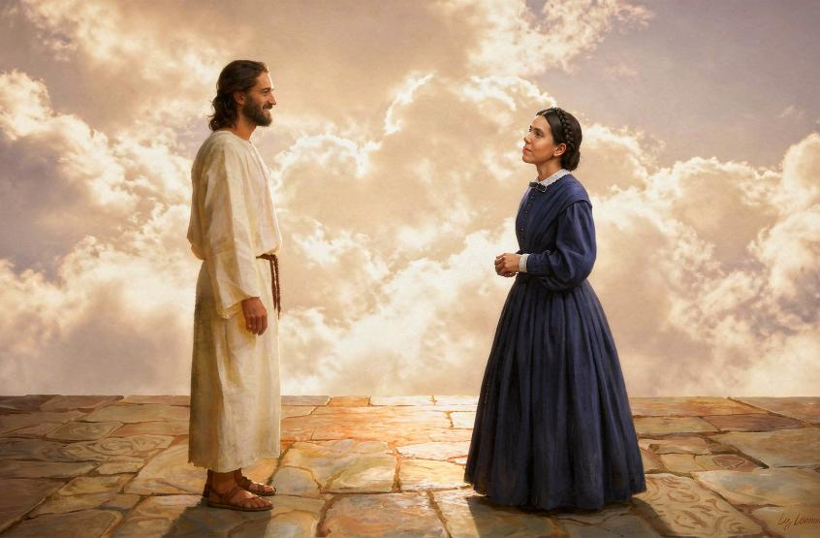
NE YESU
“To aneno ni masira mwaneno ndalogi tin, kipimo gi duong’ mapok oel mwabiro yudo.”
(Jo-Rumi 8:18)
Ka Ellen G. White ne chunye ool ahinya, ne oneno fweny mane onene Yesu.
Ne ong’eyo ni Yesu nong’eyo gik moko duto mane okaloe. E kinde moro, ka Yesu oketo lwete e wiye, nowachone ni, “Kik iluor.”
Ne oneno picha mag ber gi duong’ miwuoro, kendo ne chal ka gima osedonjo e mor gi kuwe mar polo.
Lekni nomiye geno gi yie, kod yot mar geno kuom Nyasaye.

Slide 9

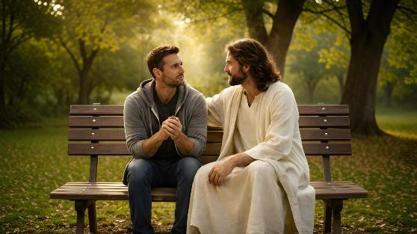
“Wang’eyo ni Nyasaye omiyo gik moko duto tiyo kaachiel mondo joma ohere oyud gueth. Jogo gin joma oseluongo kaka odwaro.” (Jo-Rumi 8:28)
“Omiyo kik upar gimoro, to nyisuru Nyasaye gik moko duto muchando, kulemo kendo ka chunyu goyone erokamano. Eka kue mar Nyasaye modhiero ji ng’eyo norit chunyu gi parou, kubedo kuom Kristo.”
(Jo-Filipi 4:6-7)
“Owetena, ka uyudo tem mayoreyore, to kwanreuru ka johawi, nimar ung’eyo ni tem mitemogo yieu ema miyo ubedo gi kinda. To nyaka utim kinda nyaka giko mondo ubed joma olony kendo makare chutho ma ok urem e yo moro amora. […] Ng’at manano ka iteme en jahawi, nikech koseloyo tem to noyud osimbo mar ngima ma Ruoth nosingore ni nomi jogo mohere.” (James 1:2-4, 12)
“To nowachona niya, “Mich ma amiyi kuom ng’wonona oromi, nikech kama nyawo nitie ema teko tiyoe moloyo.” Emomiyo amor ahinya pakora nikech nyawona, mondo teko mar Kristo odag kuoma.” (2 Jo-Korintho 12:9)

Slide 10

“E gik ma ji duto kaloe kinde moro bedoe ma nitie nyosruok maduong’ gi oolo mar chuny—ndalo ma kuyo e pok, kendo en gima tek yie ni Nyasaye pod en japok mang’won makonyo nyithinde ma onyuol e piny; ndalo ma pek chando chuny, nyaka chop kama tho nenore ni ber moloyo ngima. En e kindeno ma ji mang’eny weyo mako Nyasaye kendo ikelogi e misumba mar kiawa, ma en tuech mar bedo maonge yie. Bende e kinde ma kamago, wanyalo ng’eyo, kokalo kuom roho, tiend gik ma Nyasaye chiwo. Onego wane malaike ka dwaro resowa kuomwa wawegi, ka gitemo matek mondo giket tiendwa ewi mise motegno moloyo gode ma nyaka chieng’, kendo yie manyien, ngima manyien, nochakre.”
EGW (Prophets and Kings, pg. 163)

